Slide 1
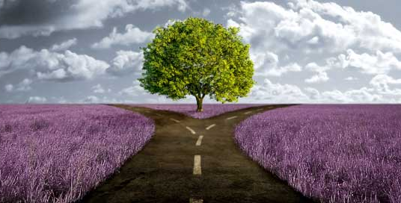
Dalla Pazienza alla Sapienza

Slide 2
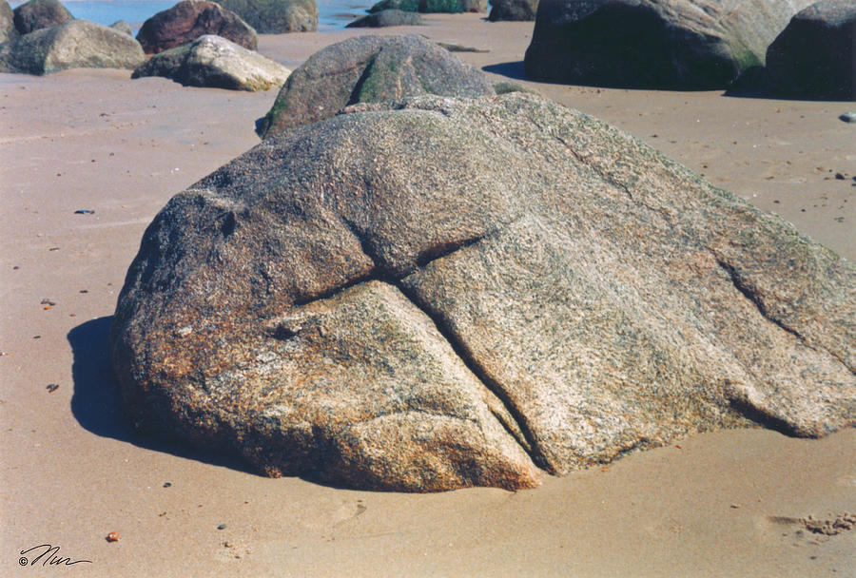
Ubi consistam

Slide 3
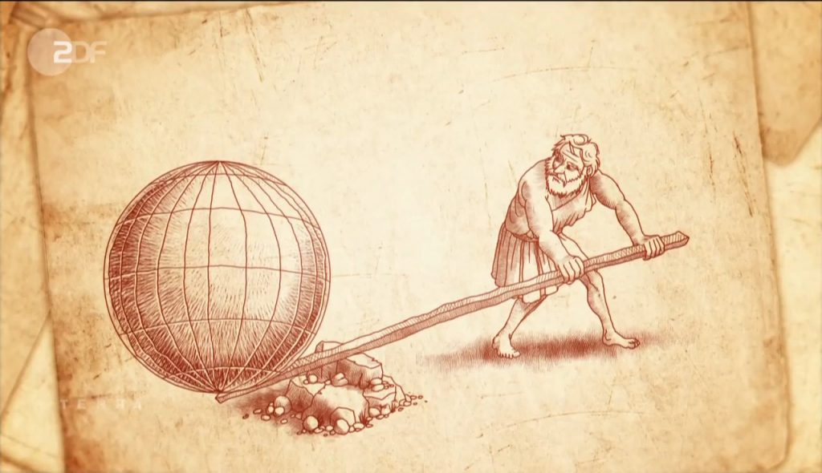
“Da mihi ubi consistam, et terram coelumque movebo”

Slide 4
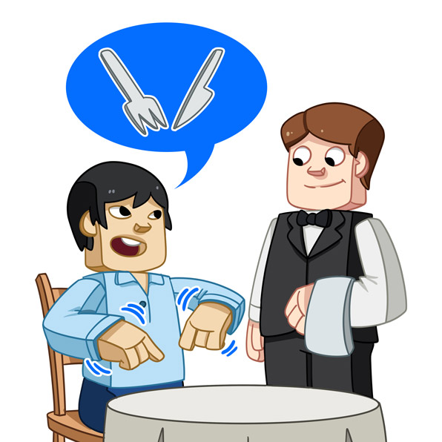
Da mihi
Nell’incertezza e nella fragilità del presente sentiamo di non avere tutte le risorse dentro di noi. A chi diciamo dunque “dammi” quello di cui ho bisogno per vivere?

Slide 5
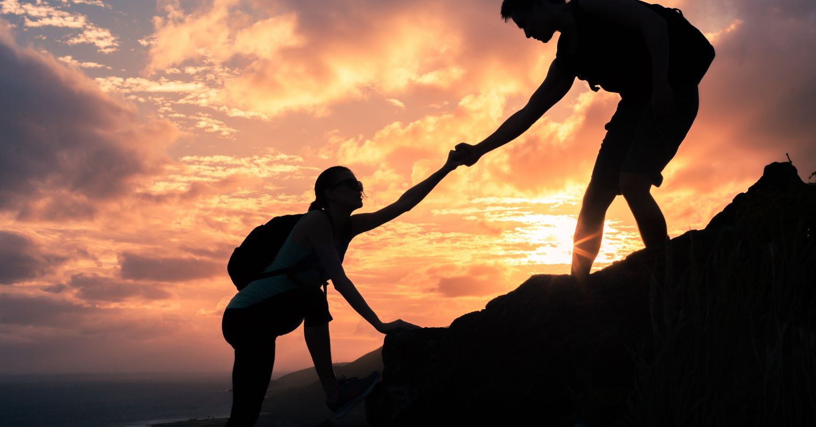
Da mihi
Dammi la sapienza, che siede accanto a te in trono (Sap 9,4).

Slide 6
Ubi consistam
Indica una solidità interiore che permette di essere stabili e non sballottati, decisi nell’incertezza, risoluti e non fiacchi.

Slide 7
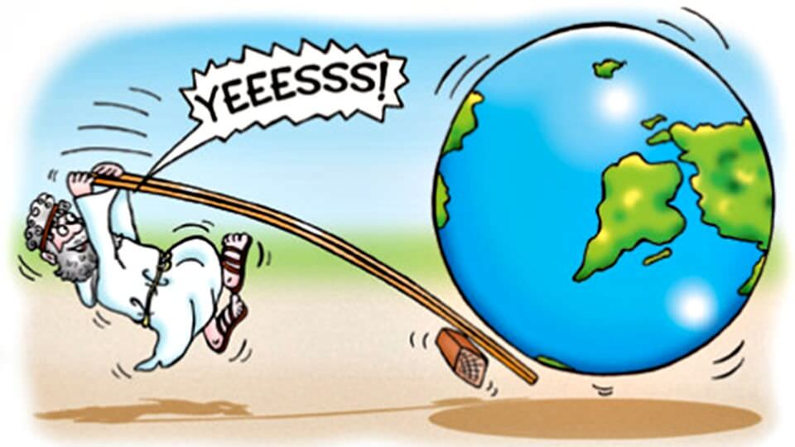
Terram ceolumque movebo:
Ecco il principio della leva vista con gli occhi della Trinità: che cosa solleva il mondo e solleva il nostro spirtio? La Parola di Dio, la sua grazia, la sua Presenza, la sua forza.

Slide 8

Guarire il mondo. Con la sapienza, con il servizio, con l’amore.

Slide 9
Dalla Pazienza alla Sapienza

Slide 10
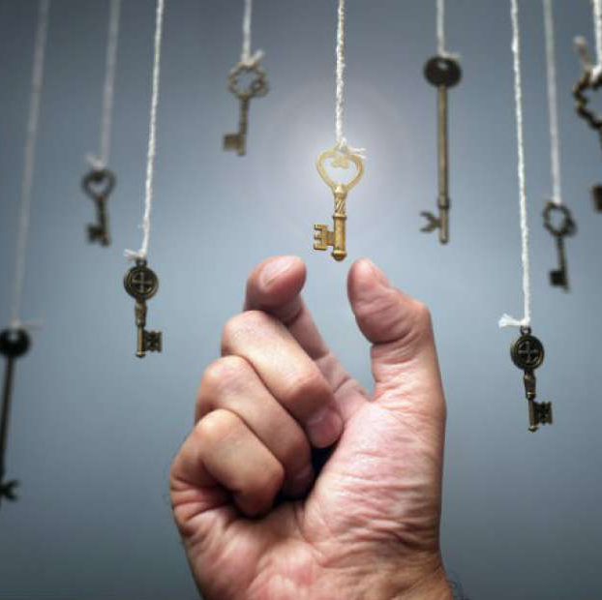
Mons. Delpini
“Abbiamo bisogno di sapienza, di quella “sapienza pratica” che orienta l’arte di vivere, di stare nel mondo, di stare insieme, di interpretare il nostro tempo e di compiere scelte sagge e promettenti.”

Slide 11
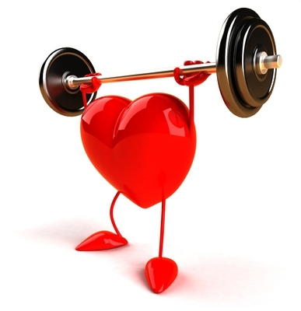
Siamo quindi chiamati a un esercizio del pensiero che sia insieme…
  … esercizio di preghiera,
  … esercizio di carità fraterna,
  … esercizio di profezia,
  … esercizio di ascolto e di dialogo

Slide 12
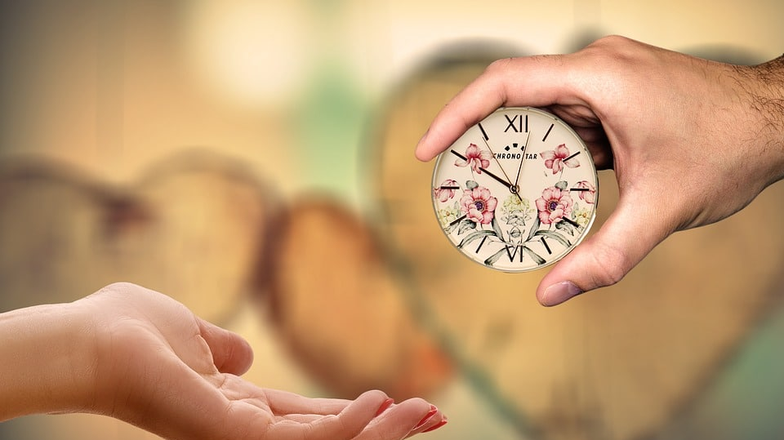
La profezia parla nel presente

Slide 13

Contare I Giorni
«Insegnaci a contare i nostri giorni e giungeremo alla sapienza del cuore.»
Sal 90, 12

Slide 14

Sapienti Provisori
“La prima sapienza del sapiente è la consapevolezza umile di non essere lui/lei la sorgente della sapienza che dicono, ma di essere una fonte dalla quale, qualche volta e senza conoscerne le ragioni, esce dell’acqua diversa e sempre nuova.” Luigino Bruni

Slide 15
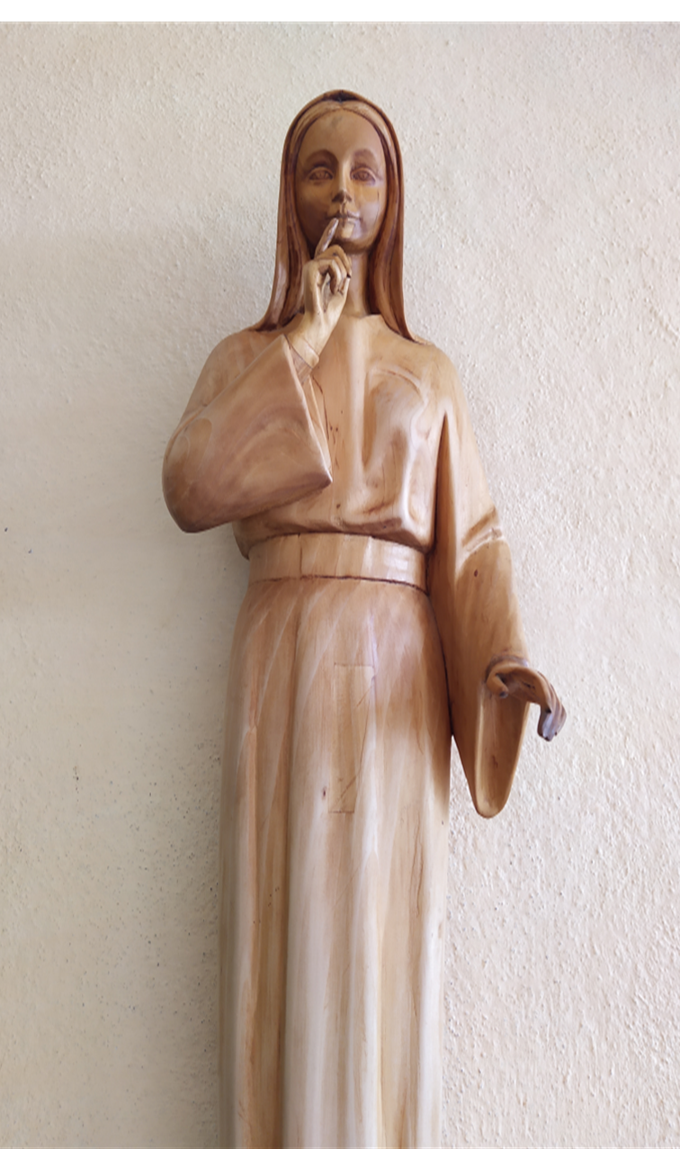
Vergine del Silenzio
«Possiamo immaginare che esperienza unica di adorazione, di contemplazione abbia vissuto Maria in attesa di Gesù. Un’adorazione che già di per se stessa era feconda, perché mentre adorava il suo bambino lo faceva crescere. Far crescere Dio dentro di sé col rimanere fissi in Lui è una sfida.» Don. Francesco Feo

